Slide 1

Ciencia de Datos Seminario
Seminario en ciencia de datos

Slide 2
Objetivos
01
Conceptos generales de estadística
02
Ejercicios Prácticos
03
Preguntas y respuestas
Seminario en ciencia de datos

Slide 3
Introducción a estadística
¿Qué es la estadistica?
La estadística es la disciplina que permite recopilar, organizar, analizar e interpretar datos de manera sistemática para describir y entender las características de un grupo o población objetivo. Su importancia radica en que proporciona herramientas clave para resumir información, identificar patrones, detectar tendencias y preparar los datos de manera confiable, sirviendo como base fundamental para la toma de decisiones informadas y el desarrollo de modelos predictivos en áreas como el machine learning y la inteligencia artificial.
Seminario en ciencia de datos

Slide 4

Introducción a estadística
Comúnmente también emplea gráficos, cuadros y tablas para representar los valores y facilitar la comprensión de los datos.
Es la rama de la estadística que se encarga de resumir listas largas de datos con el objetivo de obtener las características generales de un determinado grupo.
¿Qué es la estadística descriptiva?
Seminario en ciencia de datos

Slide 5
Introducción a estadística
¿Ejemplo de estadística descriptiva?
Supongamos que una pastelería decide realizar un estudio acerca de cuántas pasteles vendió en un determinado mes y qué sabores fueron los más populares.
Para hacerlo, tendrá que revisar los datos de las ventas diarias, anotando cuántos pasteles de cada sabor se vendieron, como chocolate, fresa, y limón, y cuántas personas compraron pasteles en total durante ese mes.
Una vez obtenidos todos los datos, la estadística descriptiva usará esa información para organizarla en una tabla o gráfico. Por ejemplo, podría descubrir que los pasteles de chocolate fueron las más populares.
Seminario en ciencia de datos

Slide 6
Introducción a estadística
Relación con Machine Learning.
Una vez que los datos están listos, el modelo de Machine Learning puede aprender esos patrones y, basado en las tendencias identificadas con la estadística descriptiva, predecir que el próximo sábado podrían venderse 30 pasteles de chocolate.
El Machine Learning necesita datos bien organizados para entrenar un modelo. Por ejemplo:
Los datos de ventas diarios de los pasteles sirven como la entrada para el modelo.
La estadística descriptiva ayuda a identificar patrones, valores anómalos o datos que podrían estar mal registrados (limpieza de datos).
Seminario en ciencia de datos

Slide 7
Introducción a estadística
Este método se encarga de analizar y estudiar los datos más allá de la estadística descriptiva, con el objetivo de tomar decisiones y realizar predicciones.
Es la rama de la estadística que analiza y estudia los datos de una población a partir de una muestra extraída.
¿Qué es la estadística inferencial?
Seminario en ciencia de datos

Slide 8

Introducción a estadística
Ejemplo de estadística Inferencial
Supongamos que un investigador decide analizar cuántas personas poseen estudios universitarios completos en una determinada ciudad. Para hacerlo, deberá utilizar la estadística inferencial al tomar una muestra del total de personas de la población, cantidad de habitantes, para analizarla y luego establecer hipótesis y conclusiones a partir de los resultados obtenidos.
Seminario en ciencia de datos

Slide 9
Introducción a estadística
La estadística inferencial argumenta sus resultados a partir de las muestras de una población.
La estadística descriptiva, como su nombre lo indica, se encarga de describir datos y obtener conclusiones.
Diferencias entre la estadística descriptiva y la inferencial
Seminario en ciencia de datos

Slide 10
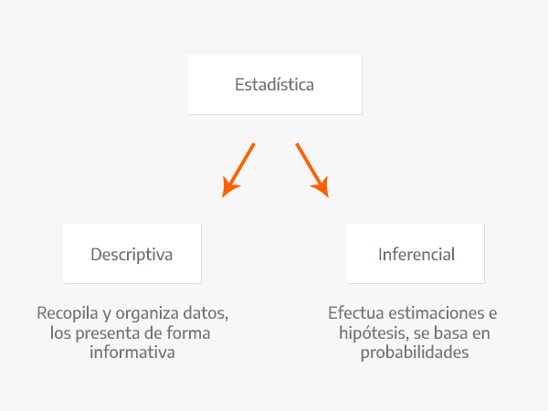
Introducción a estadística
Diferencias entre la estadística descriptiva y la inferencial
Seminario en ciencia de datos

Slide 11
Introducción a estadística
¿Qué es la muestra estadística?
La muestra estadística es la porción que se extrae de una población estadística para realizar un determinado estudio, con el fin de representar, conocer y determinar los aspectos de dicha población.
La muestra estadística se emplea en situaciones en las cuales la población es muy extensa o debido alguna razón especifica se imposibilita la realización del estudio normal a toda la población.
Diplomado en ciencia de datos

Slide 12
Introducción a estadística
Ejemplo de una muestra estadística
Una escuela desea conocer si sus estudiantes presentan inconformidad con una nueva norma implementada hace 1 semana, sin embargo, el colegio presenta una población de 1000 estudiantes, por ende, el encargado del estudio selecciona aleatoriamente a 200 estudiantes. Con las respuestas otorgadas por los estudiantes seleccionados en la muestra, se procede a analizar las respuestas y continuar con el estudio.
Seminario en ciencia de datos

Slide 13
Preguntas y Respuestas
Conclusión
01
¿?
Seminario en ciencia de datos

Slide 14
Conclusión
Gracias por tu atención
https://enciclopediaeconomica.com/estadistica-descriptiva-inferencial/
Seminario en ciencia de datos

